Slide 1
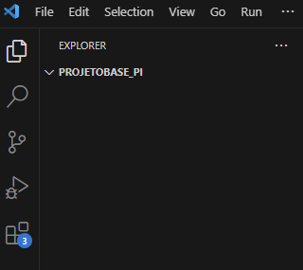
CRIAR PASTA

Slide 2
CRIAR A VENV

Slide 3
ATIVAR A VENV

Slide 4
Instalar o Dango

Slide 5

Atualize o pip

Slide 6
Criar o projeto

Slide 7
PROJETO
APP1
APP2
APP3

Slide 8
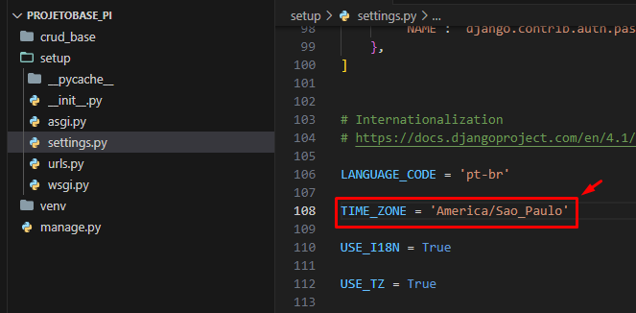

Slide 9
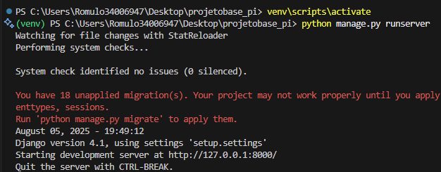

Slide 10
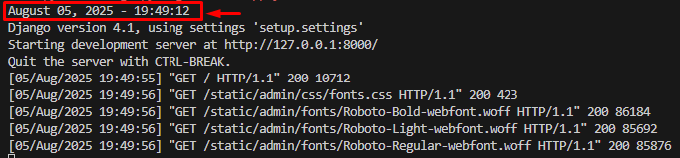

Slide 11
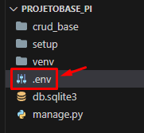

Slide 12
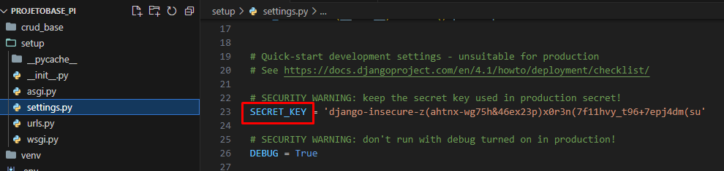

Slide 13
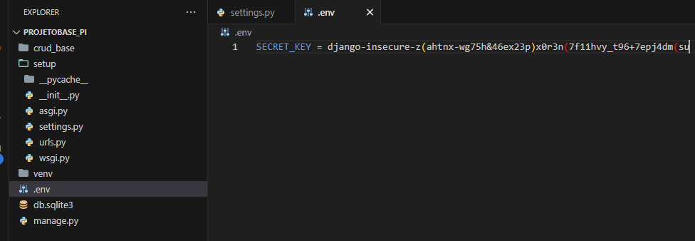
Variavel de Ambiente

Slide 14
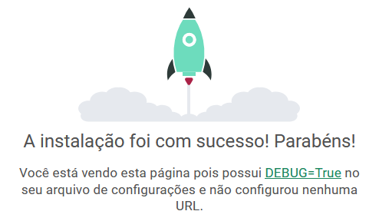

Slide 15


Slide 16
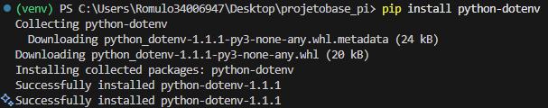

Slide 17


Slide 18


Slide 19
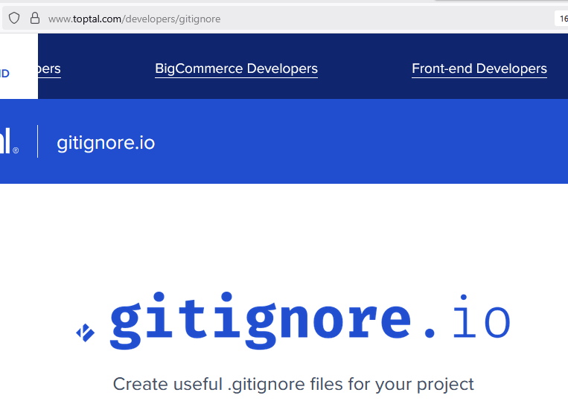

Slide 20
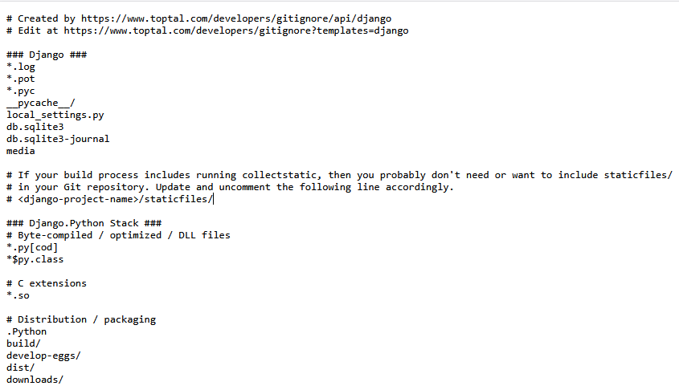

Slide 21
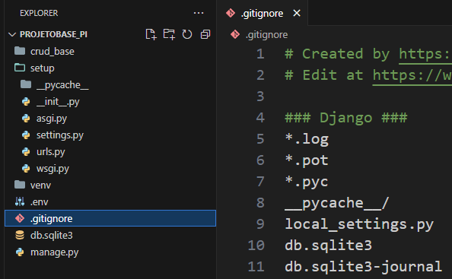

Slide 22
help
python manage.py help

Slide 23
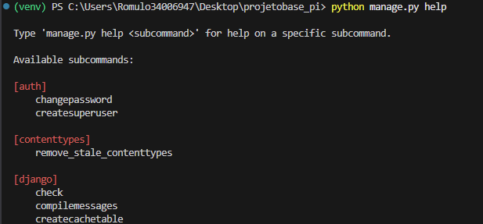

Slide 24
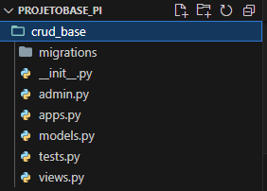

Slide 25
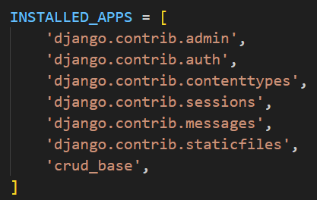

Slide 26
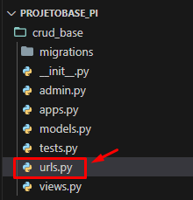

Slide 27
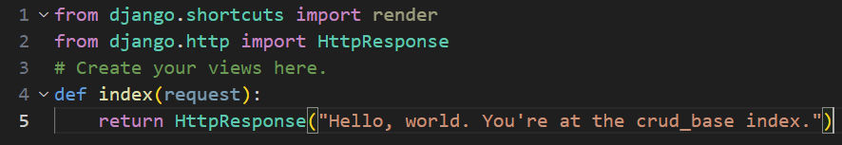

Slide 28
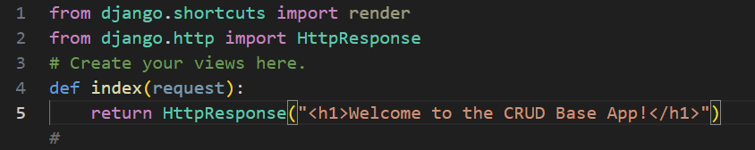

Slide 29
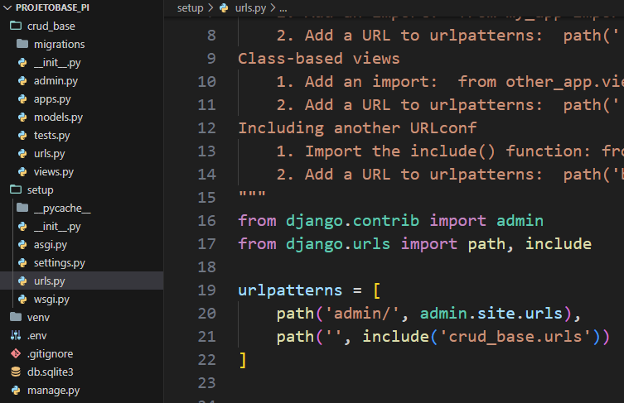

Slide 30
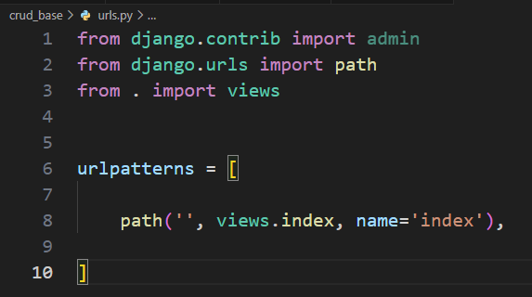
crud_base

Slide 31
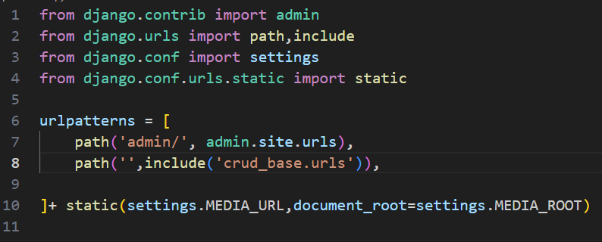
Setup

Slide 32
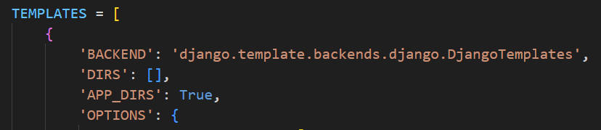

Slide 33
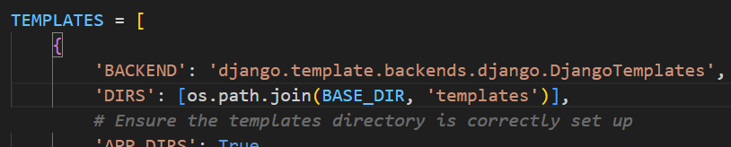

Slide 34
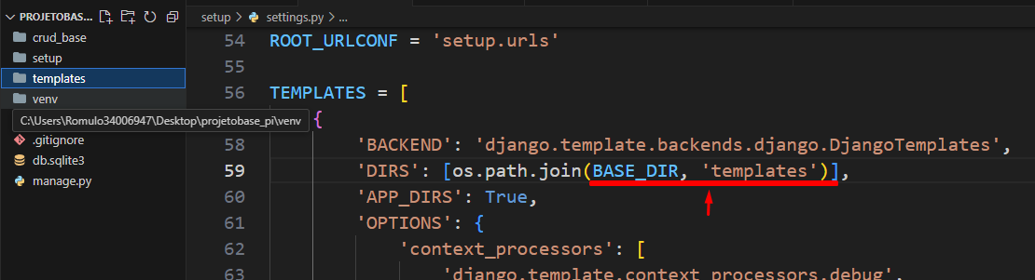

Slide 35


Slide 36
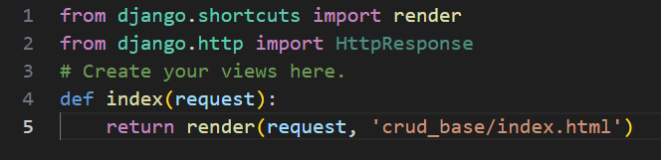

Slide 37
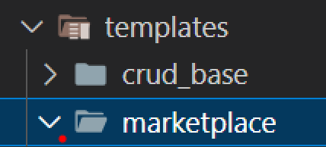

Slide 38
Design System
DS com IA

Slide 39
Requisitos Funcionais
UC 1 - Analisar requisitos e funcionalidades da aplicação

Slide 40
Requisitos Funcionais
12 requisitos funcionais

Slide 41
Auxiliar na Gestão de Projetos de Tecnologia da Informação
UC 2

Slide 42
CHECKLIST no Notion

Slide 43
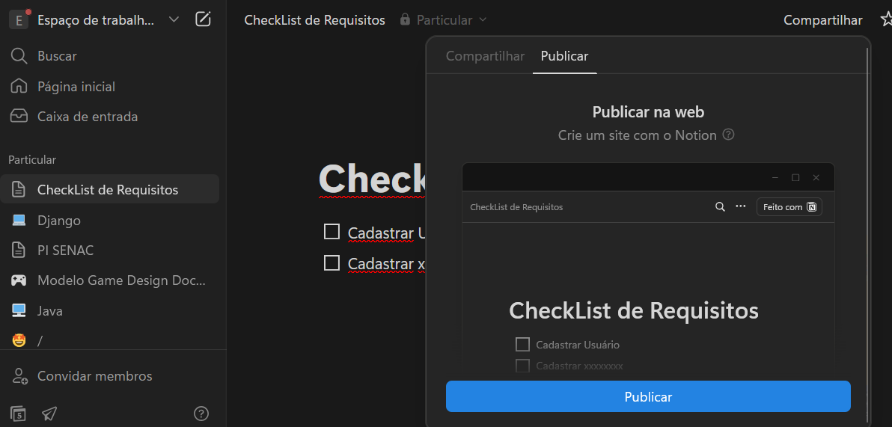

Slide 44
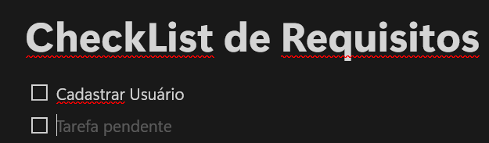

Slide 45
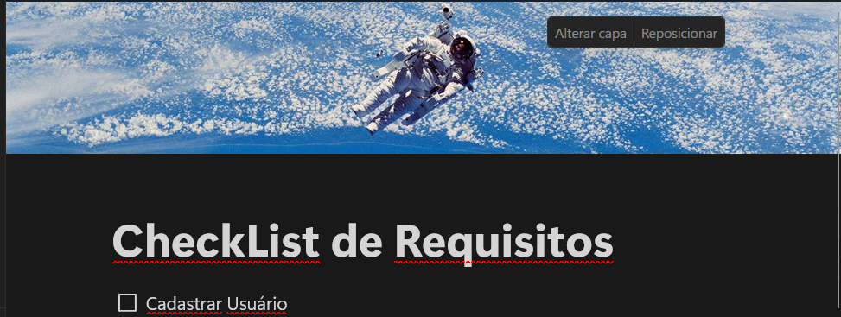

Slide 46
Regra de Negócio
UC 3 - Desenvolver algoritmos

Slide 47
Lógica de Programação

Slide 48
Paradigma Estruturado

Slide 49
Template Página index

Slide 50


Slide 51
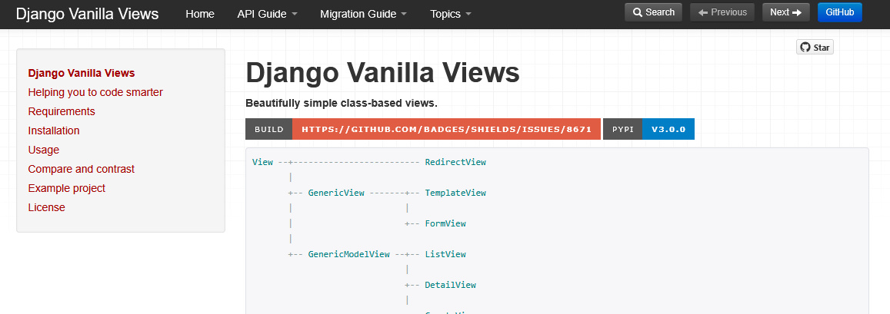

Slide 52
